Slide 1
Правописание причастий
Буквы Н и НН в причастиях

Slide 2
Н и НН в причастиях
Выделите суффиксы в причастиях. Какую особенность вы заметили?
украшенный – украшен
сорванный – сорван
растворенный – растворен
сделанный – сделан
Определите формы причастий. Чем отличаются причастия в первом столбике?
Сформулируйте правило. В каких формах причастий пишется две Н?

Slide 3
Правило
Сверимся с учебником.
Верно ли мы сформулировали правило?

Slide 4
Потренируемся!
В каком предложении в выделенном причастии на месте пропуска пишется НН?
1) Семена были провея..ы. (В. Панова)
2) Около вёдер разложе..ы лески, крючки, и отливают на солнце пунцовым огнём прудовые червяки. (А. Чехов)
3) К отдельным кустикам водорослей прикрепле..ы комья летучих рыб. (Н. Тарасов)
4) Шея у Ковалёва была красная, обветре..ая, вся в крупных, клетчатых морщинах. (В. Катаев)

Slide 5
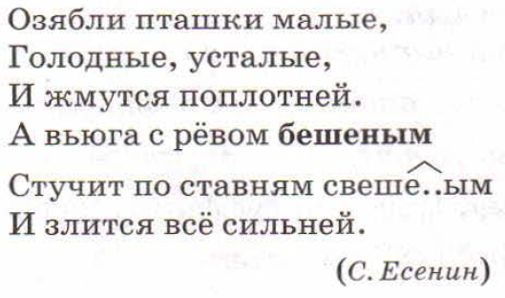
Есть нюанс!
Прочитай отрывок из стихотворения С. Есенина (упр. 453).
Выделенное слово пишется с Н или с НН?
Соответствует ли это изученному правилу?

Slide 6
Слово «бешеным», хоть и стоит в полной форме, пишется с Н. Почему?
Полные причастия пишутся с НН, но слово «бешеный» не причастие, а отглагольное прилагательное.
Отглагольные прилагательные пишутся с Н.
Чтобы правильно писать слова, надо уметь отличать причастия и отглагольные прилагательные.

Slide 7
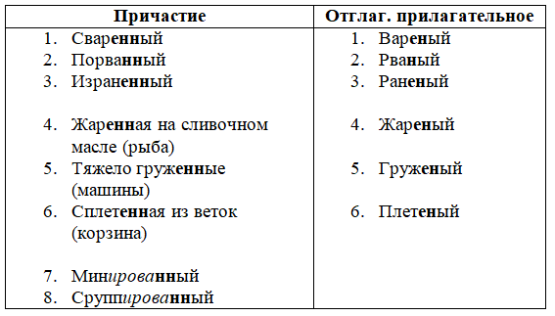
Учимся отличать причастия от отглагольных прилагательных
Рассмотри таблицу. Ответь на вопросы (следующий слайд).

Slide 8
Учимся отличать причастия от отглагольных прилагательных
Ответь на вопросы, используя таблицу с предыдущего слайда.
Какая часть слова есть у причастия, но отсутствует у прилагательного?
Причастие без приставки обязательно будет иметь какие слова?
Какой суффикс есть у причастий?
Сделай вывод о том, чем отличаются отглагольные прилагательные от причастий.

Slide 9
Учимся отличать причастия от отглагольных прилагательных
Рассмотри признаки причастия и отглагольного прилагательного. Запомни их!

Slide 10
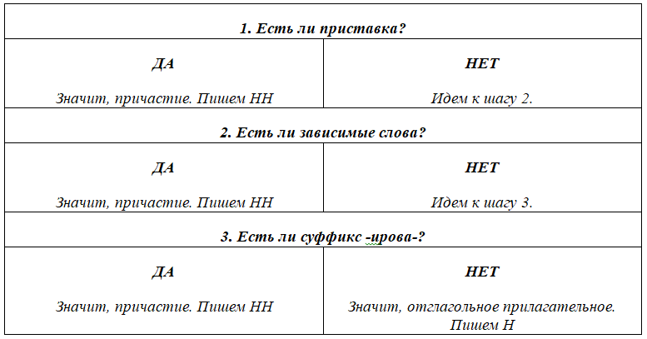
Алгоритм

Slide 11
Потренируемся!
Вставь пропущенные буквы. В каком предложении выделенное слово является причастиями? Используй алгоритм.
1) Алым золотом отсвечивают мачты, блестит краше..ый борт корабля.
2) В студё..ые зимние дни тетерева, падая с берёз, зарываются в снег, в глубокие лунки.
3) Я очень люблю письменный стол, сдела..ый руками дядюшки.
4) Учё..ые лесоводы утверждают, что некоторые дубы живут до тысячи лет.

Slide 12
Подведем итоги!
Что вы узнали сегодня?
Когда в причастии пишется Н? Когда пишется НН?
С какими словами нельзя путать причастия? Почему?
Назовите признаки отглагольного прилагательного.
Какой алгоритм надо использовать, если слово вызвало затруднение?

